Slide 1


Actualités du CEMI : ECOS en CH, évolution du programme et de la maquette du DES de Médecine Interne et Immunologie Clinique, effectifs du DES Odile Rauzy & Luc Mouthon
18/09/2025

Slide 2
ECOS en CH
Accueil des étudiants en 2e cycle en CH en augmentation significative
Réforme du 2e cycle comporte une évaluation en situation professionnelle qui participe au classement
Implication des services de médecine interne dans la formation
Demande des médecins en CH de formation à ce sujet
Groupe de travail sur le sujet (questions : format ? 2 à 4 demi-journées, distanciel ?, contenu : stations d’ECOS, évaluation supervisée au lit du malade)
Isabelle Delacroix – Guillaume Moulis – Etienne Rivière

Slide 3
Modifications de la maquette du DES de MIIC
Conversion d’un stage libre en stage hors spécialité comprenant la gériatrie
Obligation d’effectuer un stage sans encadrement universitaire dans un service agréé pour le DES de MIIC
Possibilité d’agréer un service de médecine interne ou médecine polyvalente non universitaire dont un des membres de l’équipe est titulaire de la VAE en médecine interne;

Slide 4
DES de Médecine Interne et Immunologie Clinique (MIIC) (Co-DES avec MALADIES INFECTIEUSES ET TROPICALES et ALLERGOLOGIE)
Durée: 5 ans
- Option: aucune
FST:
addictologie
bio-informatique médicale
douleur
expertise médicale - préjudice corporel
maladies allergiques
nutrition appliquée
pharmacologie médicale / thérapeutique
soins palliatifs
thérapie cellulaire
MIIC
MIIC
Consolidation
Libre
Libre
Libre
HS
Médecine intensive réanimation
4 semestres dans la spé
4 stages libres
2 semestres hors spécialité
MIIC
Libre
≥ 2 stages universitaires
≥ 2 stages non universitaires
Semestres dans la spécialité
Approfondissement
MIIC
HS
Semestres hors spécialité
Maladies infectieuses et tropicales
Semestre libre
Socle
Arrêté du 21 avril 2017

Slide 5
DES de MIIC: proposition d’ajustement (Co-DES avec MALADIES INFECTIEUSES ET TROPICALES et ALLERGOLOGIE)
Durée: 5 ans
- Option: aucune
FST:
addictologie
bio-informatique médicale
douleur
expertise médicale - préjudice corporel
maladies allergiques
nutrition appliquée
pharmacologie médicale / thérapeutique
soins palliatifs
thérapie cellulaire
MIIC
MIIC
Gériatrie
Hématologie
Hépato-gastroentérologie
Médecine cardiovasculaire
Néphrologie
Neurologie
Pneumologie
Rhumatologie
…..
Consolidation
Libre
HS
Libre
HS
Médecine intensive réanimation
4 semestres dans la spé
4 stages libres
2 semestres hors spécialité
MIIC
Libre
≥ 2 stages universitaires
≥ 2 stages non universitaires dont un en MIIC
Semestres dans la spécialité
Approfondissement
MIIC
HS
Semestres hors spécialité
Maladies infectieuses et tropicales
Semestre libre
Socle

Slide 6
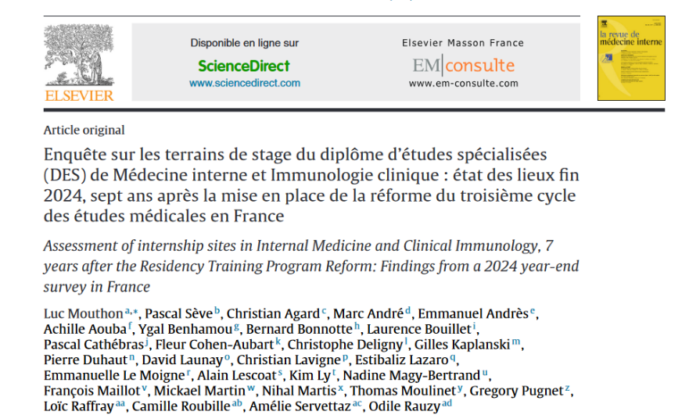
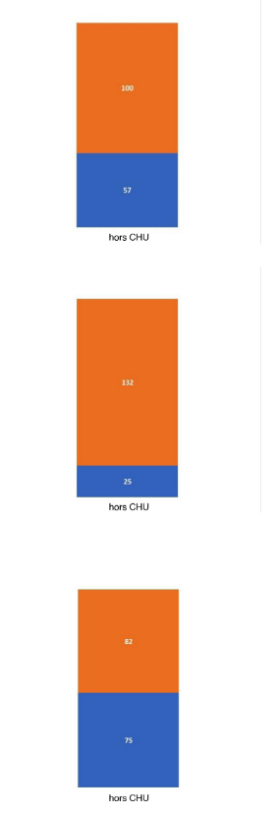
Mise à jour enquête en septembre 2025
Merci des réponses 27/28
12/27 subdivisions ont donné des agréments supplémentaires pour 2025: 18 agréments hors CHU et 4 en CHU
Pour de nouveaux services dans 11 subdivisions (10 hors CHU et 2 en CHU)
Pour des services ayant déjà un agrément (8 hors CHU et 1 en CHU)
hors CHU, 6 phase socle, 10 appro et 11 conso
en CHU 1 phase socle, 2 appro et 1 conso
Phase socle
Phase appro
Pas d’agrément
Phase conso

Slide 7
Programme de la maquette
Groupe de travail autour de l’échographie

Slide 8
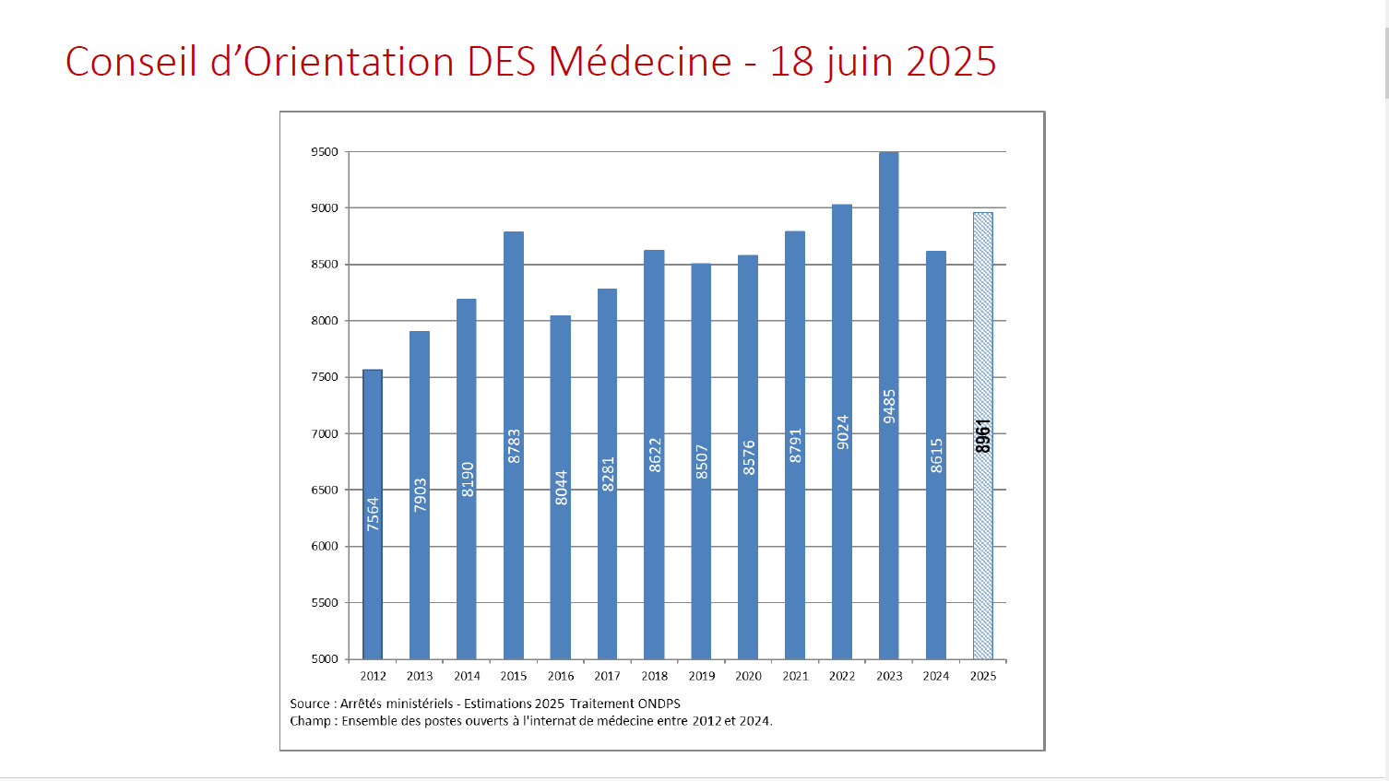
CDD le 2 septembre 2025

Slide 9
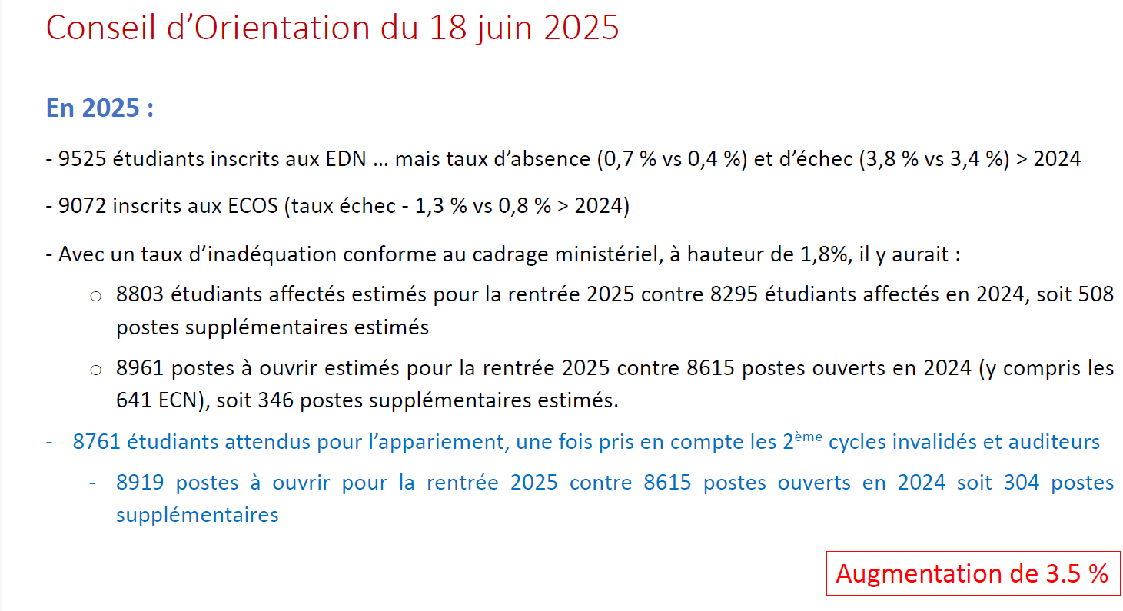
CDD le 2 septembre 2025

Slide 10
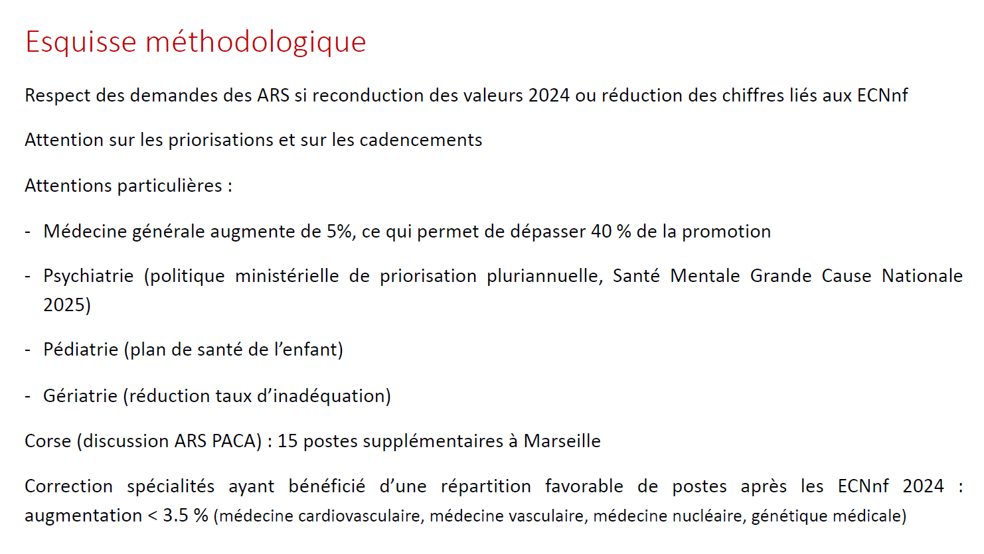
CDD le 2 septembre 2025

Slide 11
Effectifs du DES de Médecine interne et Immunologie clinique
130 en 2016 (ECN)
113 en 2017 (ECN)
123 en 2018 (ECN)
122 en 2019 (ECN)
123 en 2019 (ECN)
123 en 2020 (ECN)
130 en 2021 (ECN)
133 en 2022 (ECN)
137 en 2023 (ECN)
114 en 2024 (EDN) … + 3 ECN
125 en 2025 (EDN)
2ème DES
2023 = 0
2024 = 2
=> Augmentation de 7% des étudiants s’étant présentés aux EDN/ECOS par rapport à ceux ayant passé les ECN 2024

